Slide 1
CYCLE GAN İLE YÜZ YAŞLANDIRMA
Cansu AYTEN – 171180010
Gamze AKSU – 171180005
Dr.Öğr.Üyesi DUYGU SARIKAYA
Notes:
Biz bu projede görüntüden görüntüye dönüşüm başlığı altında yüz yaşlandırma yaptık. Bunu yaparken ise CycleGAN mimarisini kullandık.

Slide 2
01
GİRİŞ
Yüz Yaşlandırma
Notes:
İnsanlar için geçmişte çekilmiş fotoğraflardan oluşan albümlere bakmak oldukça keyiflidir. Tam tersi yani yaşlanmış fotoğrafları görmek de keyifli olacaktır. İnternetin son trendi olan efektler ile yaş fark etmeksizin neredeyse tüm insanlar yüzlerini bambaşka şekillere büründürebilmektedir. En çok ilgi gören efektlerden biri de yüz yaşlandırma efektleridir. Bunun nedeni ise insanlar yüzlerinin özellikle gelecekte nasıl bir şekil alacağını merak ederler.

Slide 3
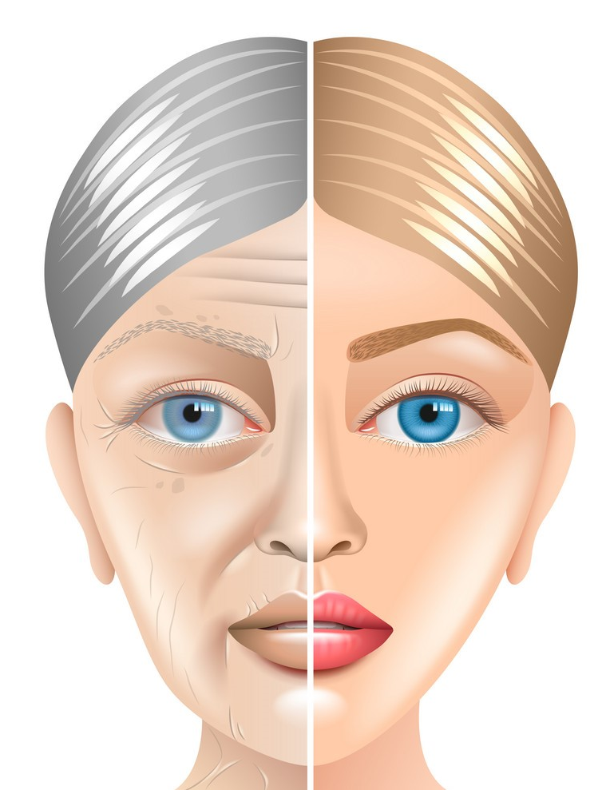
YÜZ YAŞLANDIRMA
Yüz yaşlandırma bir yaşı dönüştürme yöntemidir.
Notes:
Yüz yaşlandırma bir yüz yaşı dönüştürme işlemidir. Bir insan yüzüne gençleşme veya yaşlanma etkisi verilerek yüzde doğal bir değişim yaratılmasına yüz yaşı dönüştürme işlemi denmektedir. Bu işlem esnasında yüzün karakteristik özelliklerinden uzaklaşmamaya dikkat edilmektedir.

Slide 4
KULLANIM ALANLARI
01
Dijital Eğlence
02
Kayıp Çocuk Arama – Kurtarma Çalışmaları
03
Kaçak Suçlular
Notes:
Bir insan yüzünün yaşa göre değişmesi eğlence ve güvenlik sektöründe önemli rol oynar. Kullanım alanlarından biri dijital eğlencedir. Örnek olarak sosyal medya platformlarda çokça yaygın olan efektler verilebilir. İnsanlar bu efektler ile yüzlerini yaşlandırabilir veya gençleştirebilir. Bir diğer kullanım alanı ise kayıp çocuklara ait arama-kurtarma çalışmalarıdır. Küçük yaşta kaybolmuş bir çocuğun şu anki yüzünün tespit edilip çocuğun bulunabilmesi noktasında hayati bir öneme sahiptir. Çünkü bir çocuk birkaç sene içerisinde bile büyük fiziksel dönüşümler geçirip eski fotoğrafıyla tanınmayacak bir hale gelebilir. Bu nedenle çocuğun son fotoğrafından faydalanılarak bulma işlemi başarısızlıkla sonuçlanabilir. Son olarak kaçak suçluların kaçak suçluların yakalanmasına yardımcı olmak için de kullanılabilmektedir.

Slide 5
02
MATERYAL - METOD
Colab – Jupyter Notebook - UTKFace - GAN – CycleGAN

Slide 6




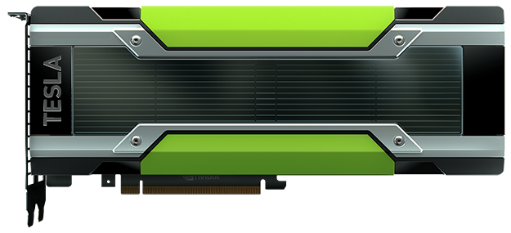
Platform ve Teknolojiler
Google Colab
Jupyter Notebook
Tesla K80 GPU
Spyder
Notes:
Projede python programlama dili kullanılmıştır. Gerçekleştirimin bir kısmı Google Colab ortamında yapılmıştır. Colab geliştiricilere hazır kütüphaneler ile birlikte Tesla K80 GPU imkanı tanır. Böylelikle geliştiricilerin zamandan tasarruf etmesini ve modellerini daha hızlı eğitebilmesini sağlar. Fakat ücretsiz olan sürümünde Tesla K80 GPU yaklaşık 12 saat kullanılabilmektedir. 12 saati geçtiğinde eğitimler kesilir. Bu andan itibaren ise kaydedilen modeller üzerinden eğitimlere Jupyter Notebook üzerinden devam edilmiştir. Jupyter Notebook'ta eğitimlerin hızlı gerçekleştirilebilmesi amacıyla bilgisayarın GPU'sunun etkinleştirilmesi sağlanmıştır. En sonunda kaydedilen modeller Spyder'da ara yüz kodlanırken kaynak olarak alınmıştır.

Slide 7
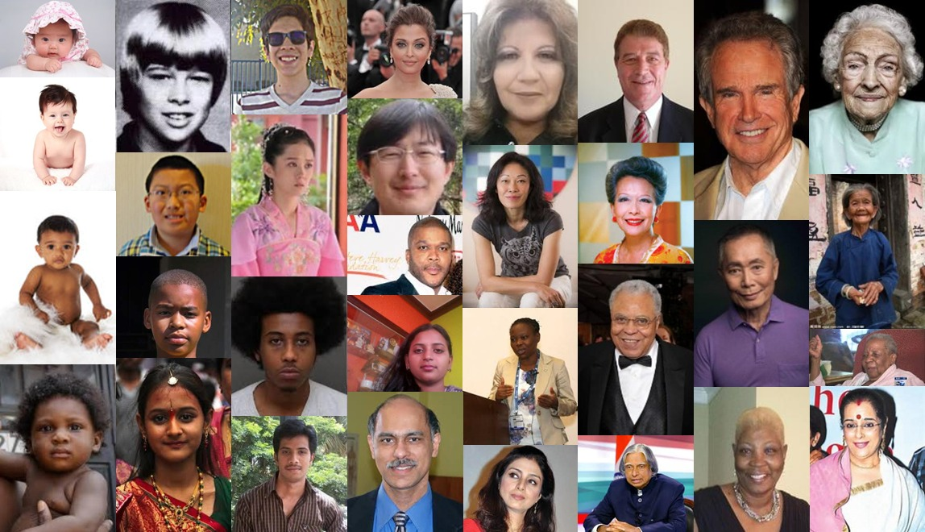
VERİSETİ - UTKFace
UTKFace veri setinin içerisinde 20000'den fazla veri bulunmaktadır.
Görüntüler 0-116 yaş aralığına sahip insanlara aittir.
Veri seti içerisindeki her bir görüntünün boyutu 200x200’dür.
Notes:
Projede veriseti olarak UTKFace veri seti seçilmiştir.
---oku
Bu görüntülere birtakım önişlemler uygulanmıştır. İlk olarak 21-25 aralığı ve 61-116 yaş aralığındaki insanların görüntülerinden oluşan iki adet klasör oluşturulmuştur. Bu klasörler içerisinde yaklaşık 2000 veri bulunmaktadır. Ardından gri tonlamalı tüm görseller kaldırılarak görsellerin renkli yani RGB modunda olması sağlamıştır. Son olarak ise veri boyutu 128x128 olacak şekilde değiştirilmiştir.

Slide 8
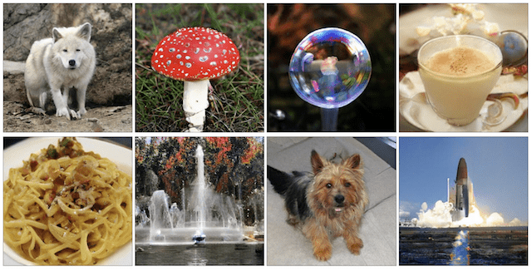
BigGAN
Bugüne kadar yapılmış en büyük GAN modelidir.
DeepMind şirketi tarafından yapıldı.
Notes:
Projede veriseti olarak UTKFace veri seti seçilmiştir.
---oku
Bu görüntülere birtakım önişlemler uygulanmıştır. İlk olarak 21-25 aralığı ve 61-116 yaş aralığındaki insanların görüntülerinden oluşan iki adet klasör oluşturulmuştur. Bu klasörler içerisinde yaklaşık 2000 veri bulunmaktadır. Ardından gri tonlamalı tüm görseller kaldırılarak görsellerin renkli yani RGB modunda olması sağlamıştır. Son olarak ise veri boyutu 128x128 olacak şekilde değiştirilmiştir.

Slide 9
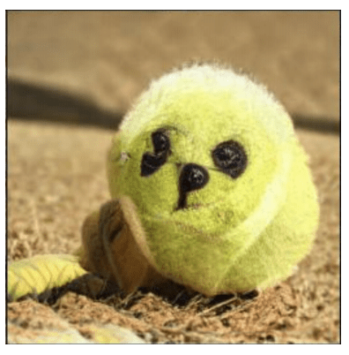
BigGAN
Kullanılan veri setinde tam 300 milyon görüntü bulunmaktadır.
Resimler 512x512 çözünürlükte ve 18000 sınıfa ayrılacak şekilde etiketlenmiştir.
512 TPU - 48 Saat

Slide 10
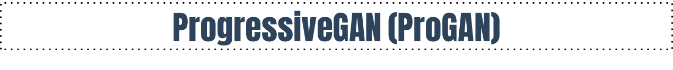
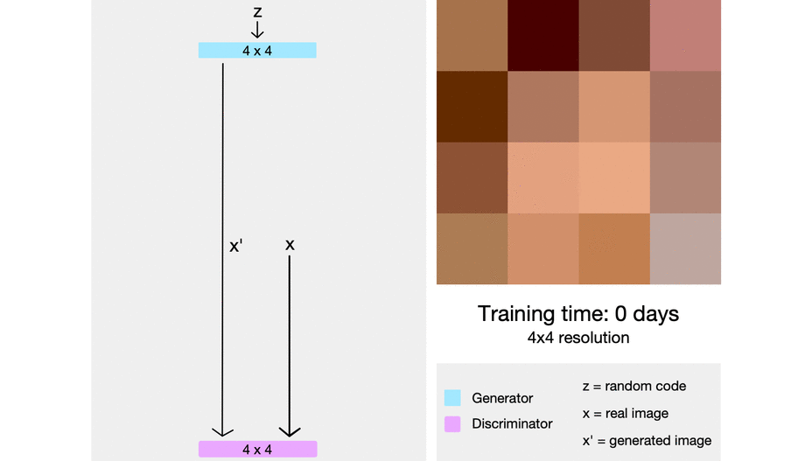
ProGAN, eğitim sırasında modelin boyutunu aşamalı olarak artırmayı içeren büyük, yüksek kaliteli görüntüler oluşturmak için GAN modellerini eğitmeye yönelik istikrarlı bir yaklaşımdır.

Slide 11
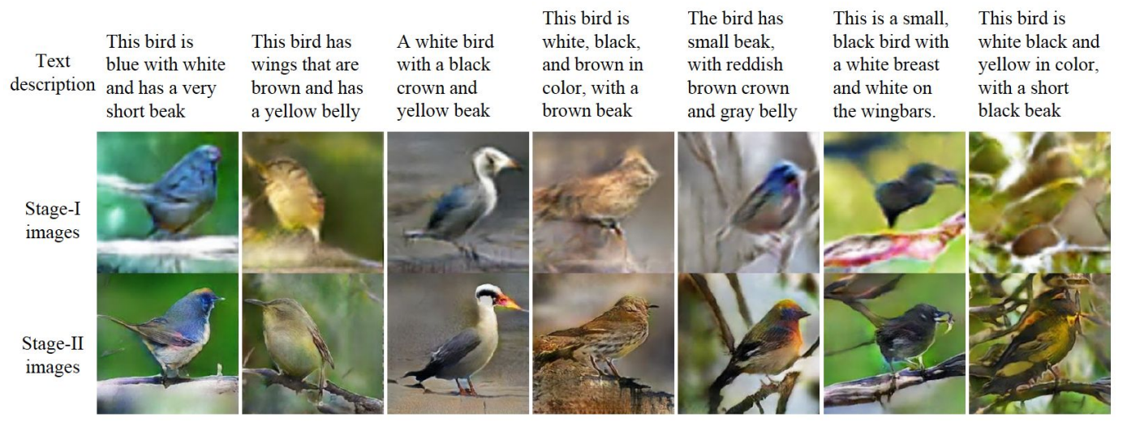
StackGAN

Slide 12
StackGAN
Metinden gerçekçi görüntüler oluşturma girişimi.
Metin açıklamalarından 256x256 gerçekçi görüntüler elde edilebilir.
Stage 1:
Metin açıklamasına dayalı olarak nesnenin kaba bir şekli ile renkleri çizilir. Düşük çözünürlüklü görüntüler oluşturulur.
Stage 2:
Stage 1’in sonuçlarını ve metin açıklamalarını girdi olarak alır.
Fotoğraf gerçekçiliğinde ayrıntılı yüksek çözünürlüklü görüntüler oluşturulur.

Slide 13
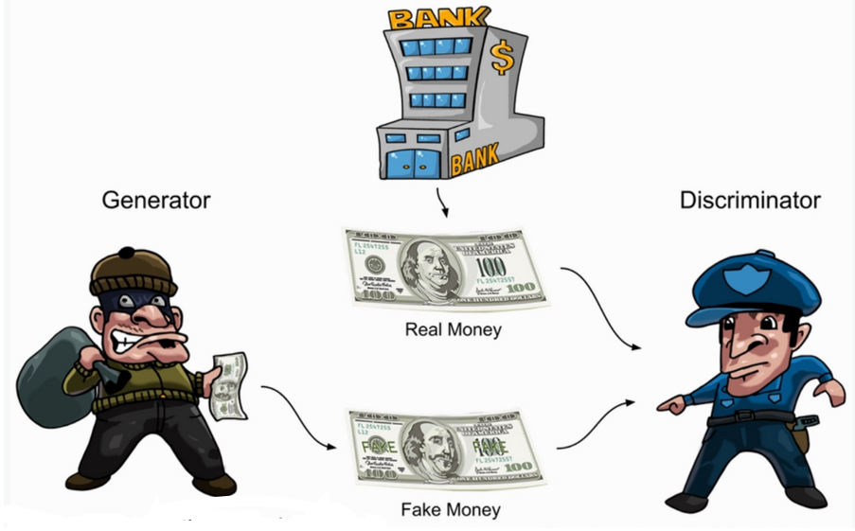
GAN

Slide 14
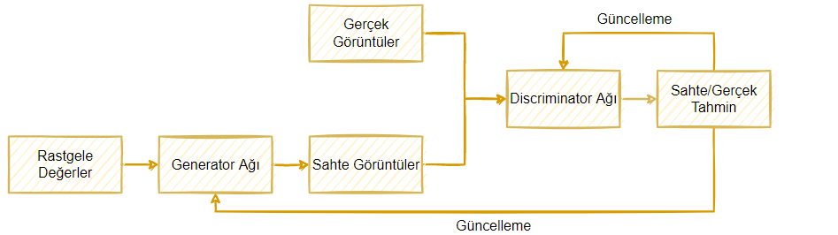
GAN
GAN'lar, derin öğrenme tekniklerini kullanan üretken modellemeye yönelik bir yaklaşımdır.
Notes:
Temel olarak proje içerisinde yüz görüntüleri üzerinde yüz yaşlandırma işlemi gerçekleştirilmektedir. Bu işlemde görüntüden görüntüye dönüşüm tekniklerinden faydalanmaktadır. Görüntüden görüntüye dönüşüm ile bir görüntü üzerinde değişiklikler yapılarak bu görüntünün sentetik bir versiyonu oluşturulur. Oluşturulurken ise görüntünün bazı alanları korunmaktadır. Görüntüden görüntüye dönüşüm için GAN mimarisi kullanılmaktadır. Bu nedenle proje içerisinde de GAN mimarisinden yararlanılmıştır.
---oku
Üretici ve ayırıcı şeklinde iki sinir ağından oluşur.Üretici random input vectorü kullanarak bir gerçekçi görüntü oluşturmaya çalışır. Oluşturulan bu görüntü ayırıcıya verilir. Ayırıcı ise gerçek ya da sahte görüntüler arasındaki farkı öğrenmeye çalışır. Bir görüntünün gerçek ya da sahte olup olmamasına karar verir ve sonrasında üreticiye geri bildirim gönderir. Üretici bu bildirim sonrasında kendini geliştirip günceller ve gerçeğe daha yakın bir görsel oluşturur. Bu döngü ayırıcı üreticinin ürettiği görüntüleri ayırt edemez hale gelene kadar devam eder.
Birçok GAN türü vardır. Bunlara örnek olarak cycle gan, conditional gan veya attention gan verilebilir

Slide 15
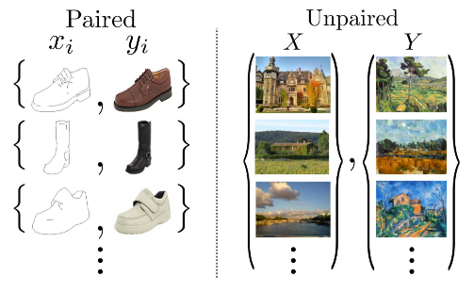
PAIRED – UNPAIRED VERİLER
Paired Veri
Unpaired Veri
Paired veri setleri birbirinin eşlerinden oluşur.
Unpaired veri setlerinde gruplar birbirinden bağımsızdır. Görüntüler birbirinin eşi değildir.
Notes:
Yapılacak olan projede kullanılacak olan gan türü verilere göre seçilmelidir.
-paired veri oku
Örnek olarak gece gündüz gönüşümü uygulaması yapılacaksa aynı yerin bir gece bir de gündüz görüntüsünü bulunan veri setlerine paired denir.
--unpaired veri oku
Gündüz gece uygulamasında farklı yerlerin gündüz ve gece görüntülerini içerir.

Slide 16
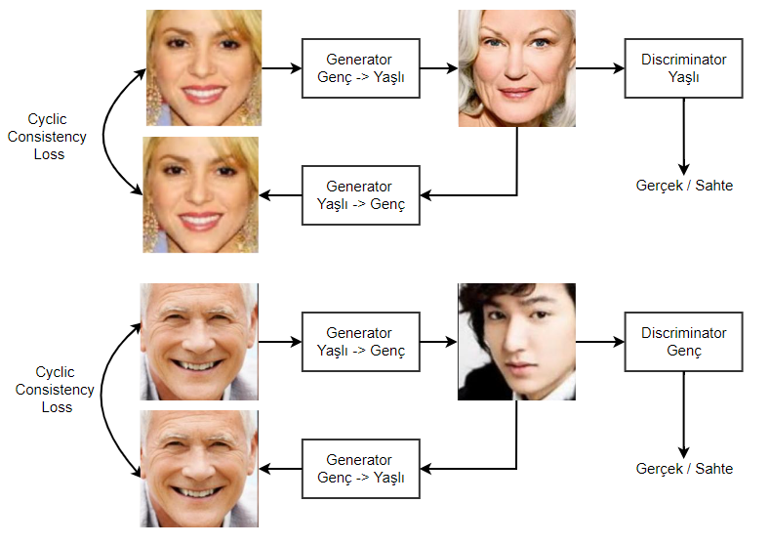
CYCLE GAN
CycleGAN iki üretici ve ayırıcıdan oluşur.
Cyclic Consistency Loss bir genç yüz görüntüsünün iki Generator’den de geçmiş hali ile orijinal hali karşılaştırılır.
Notes:
Verilerimiz unpaired olduğu için biz proje içerisinde cycle gan kullandık. Cycle gan ise iki üretici ve iki ayırıcıdan oluşmaktadır. İlk üretici girdi olarak genç görüntüsünü alır. Bunu yaşlandırır. Yaşlandırılmış görüntü ayırıcıya verilir ve ayırıcı gerçek ya sahte şeklinde bir sonuç çıkarır. Daha sonrasında yaşlandırılmış görüntü ikinci üreticiye verilerek genç hali elde edilir. Elde edilen genç hal ile orijinal fotoğraftaki genç hal arasındaki farka cycle consistency loss adı verilir. Bunun ardından üretilmiş genç görüntüsü ikinci ayırıcıya verilir. Bu ayırıcı ise yine aynı şekilde genç görüntüsünün gerçek ya da sahte olduğunun ayrımını yapar.

Slide 17
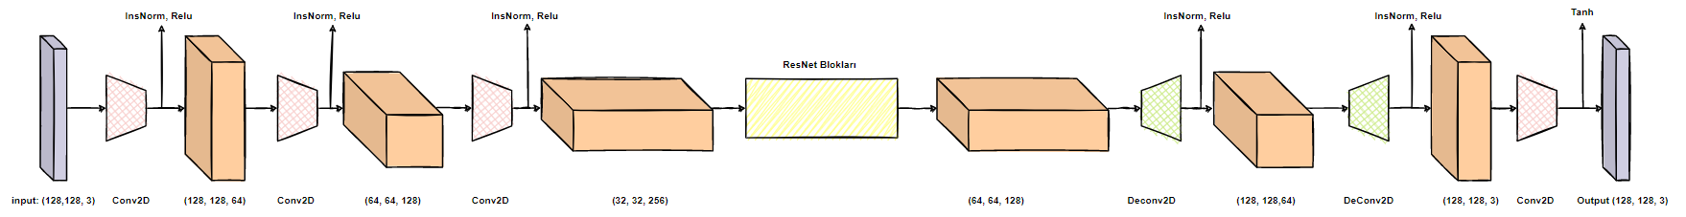
ÜRETİCİ
Üretici ağ içerisinde encoder, transformer ve decoder olmak üzere üç farklı yapı vardır.

Slide 18
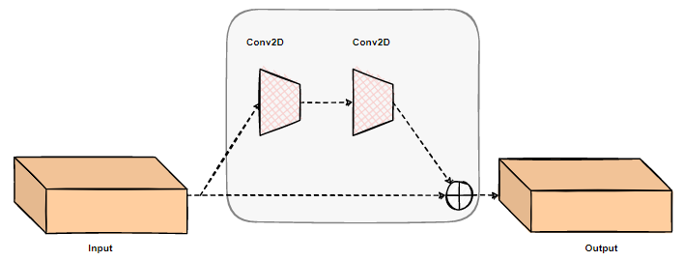
RESNET BLOKLARI
ResNet blokları encoder decoder yapısının darboğazıdır. Transformer da denilir. Görüntünün karakteristik özelliklerinin korunması için kullanılır.

Slide 19
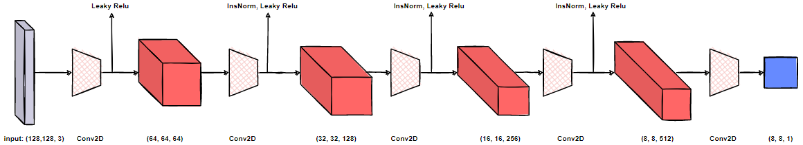
AYIRICI
Ayırıcı ağ 70x70 lik bir PatchGAN yapısıdır. Çıktısı 8x8'lik bir özellik haritasıdır.

Slide 20
03
Yaşlandırılmış Görüntüler

Slide 21
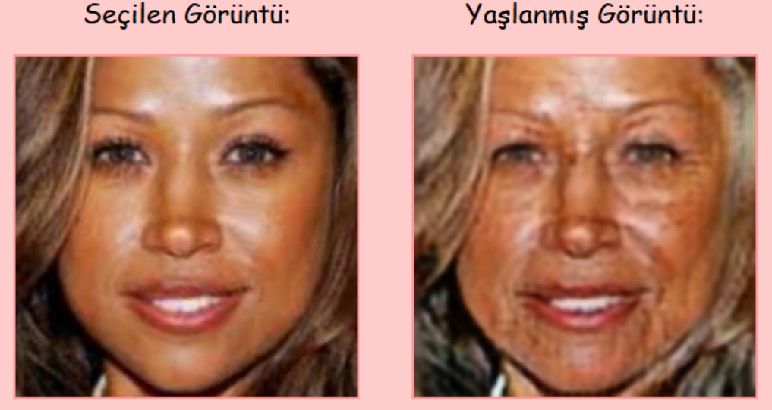
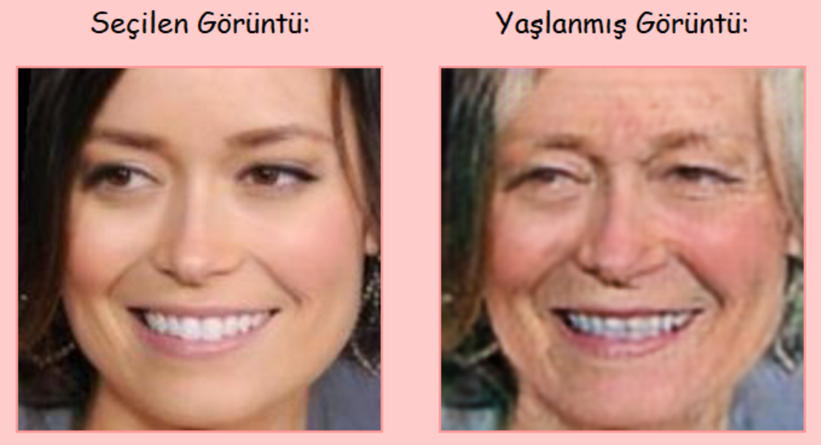
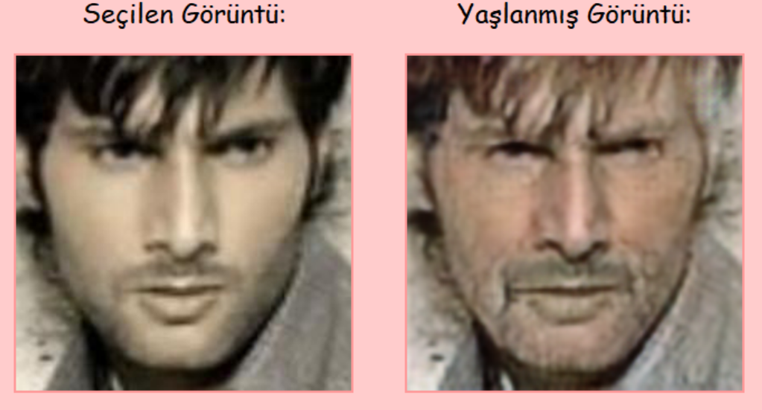
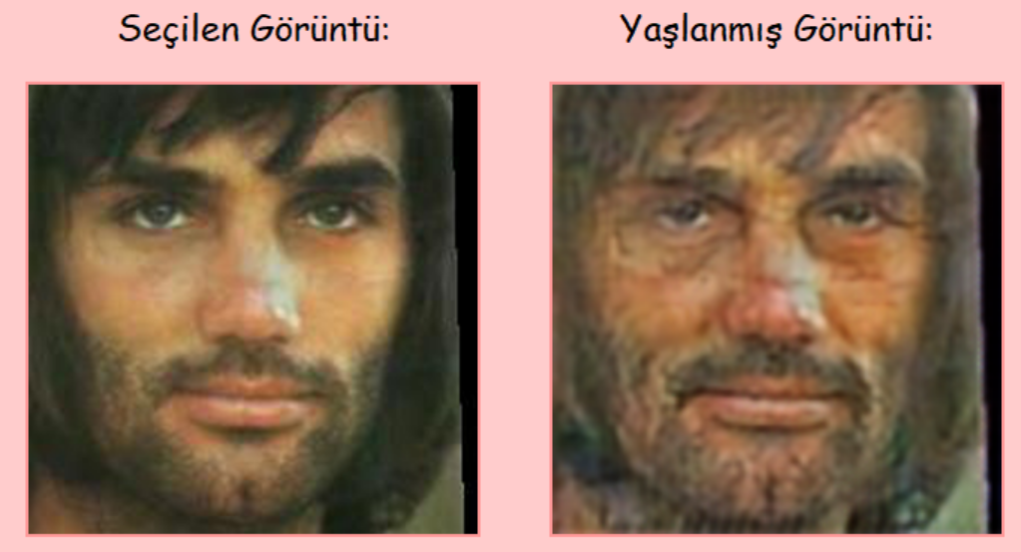
Çıktılar
Marte
Venus
Saturno
Este planeta contiene gran cantidad de óxido de hierro
Venus es el segundo planeta más cercano al Sol
Saturno está compuesto por hidrógeno y helio

Slide 22
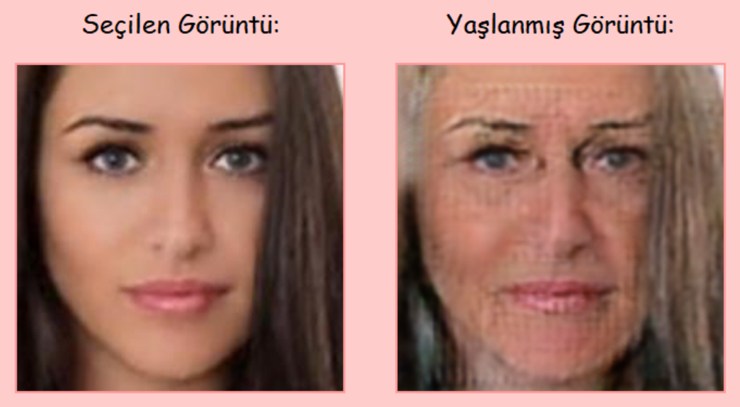
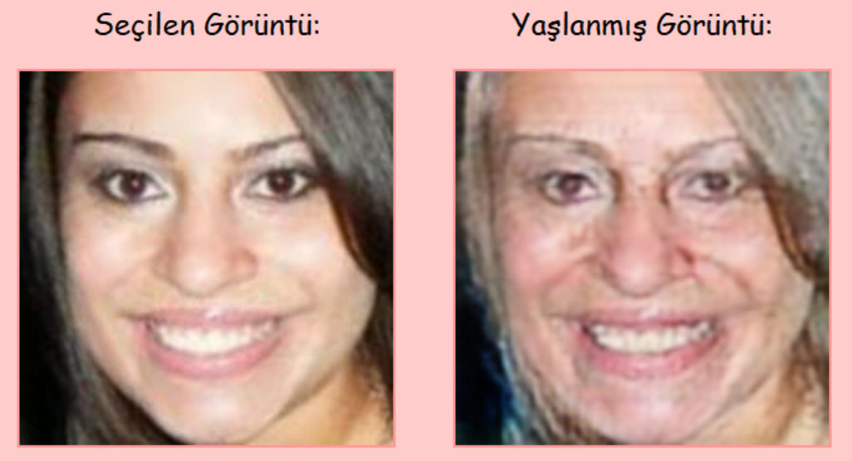
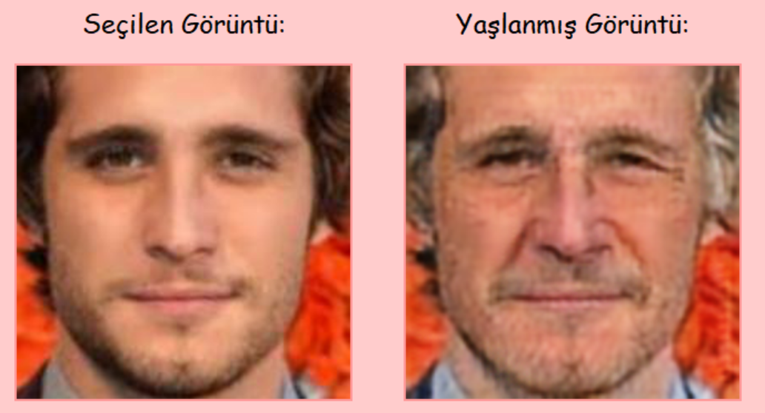
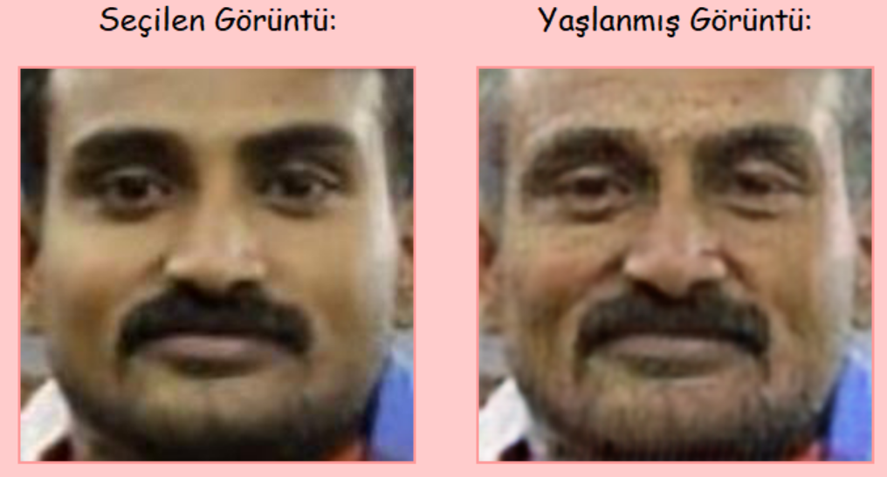
Çıktılar
Marte
Venus
Saturno
Este planeta contiene gran cantidad de óxido de hierro
Venus es el segundo planeta más cercano al Sol
Saturno está compuesto por hidrógeno y helio

Slide 23
04
Değerlendirme
FID - Anket

Slide 24
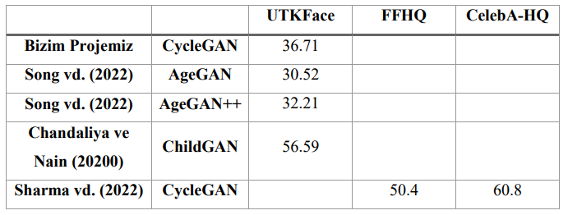
FRECHET INCEPTION DISTANCE (FID)
FID hesaplanırken gerçek görüntüler ile üretilmiş sentetik görüntüler karşılaştırılır. Gerçek ve üretilmiş görüntülerin ortalama ve kovaryans değerleri ile bulunur.

Slide 25
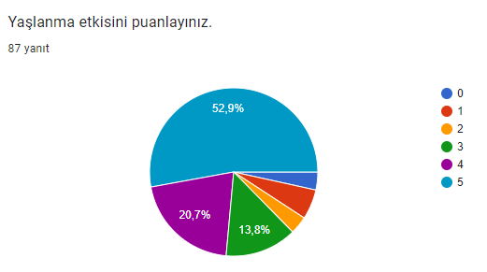
ANKET

Slide 26
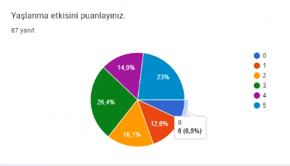
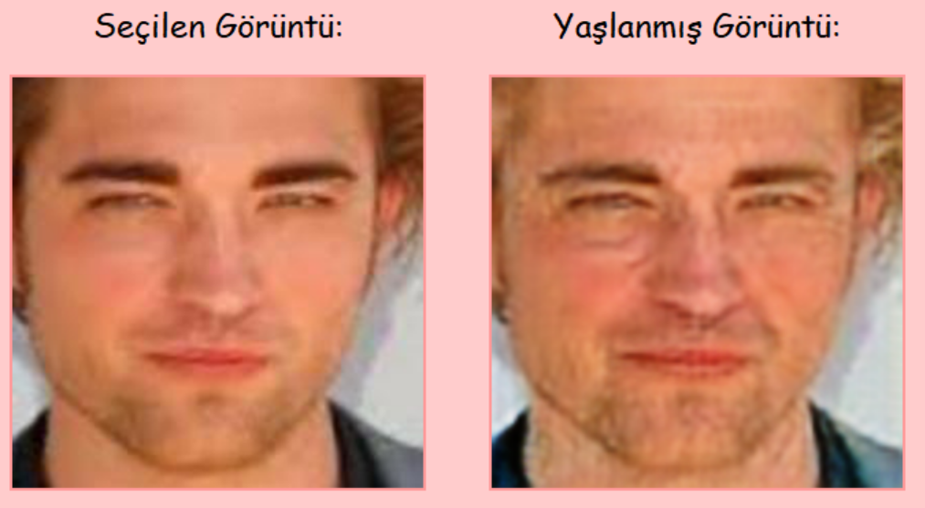
ANKET

Slide 27
05
ÖNERİLER

Slide 28
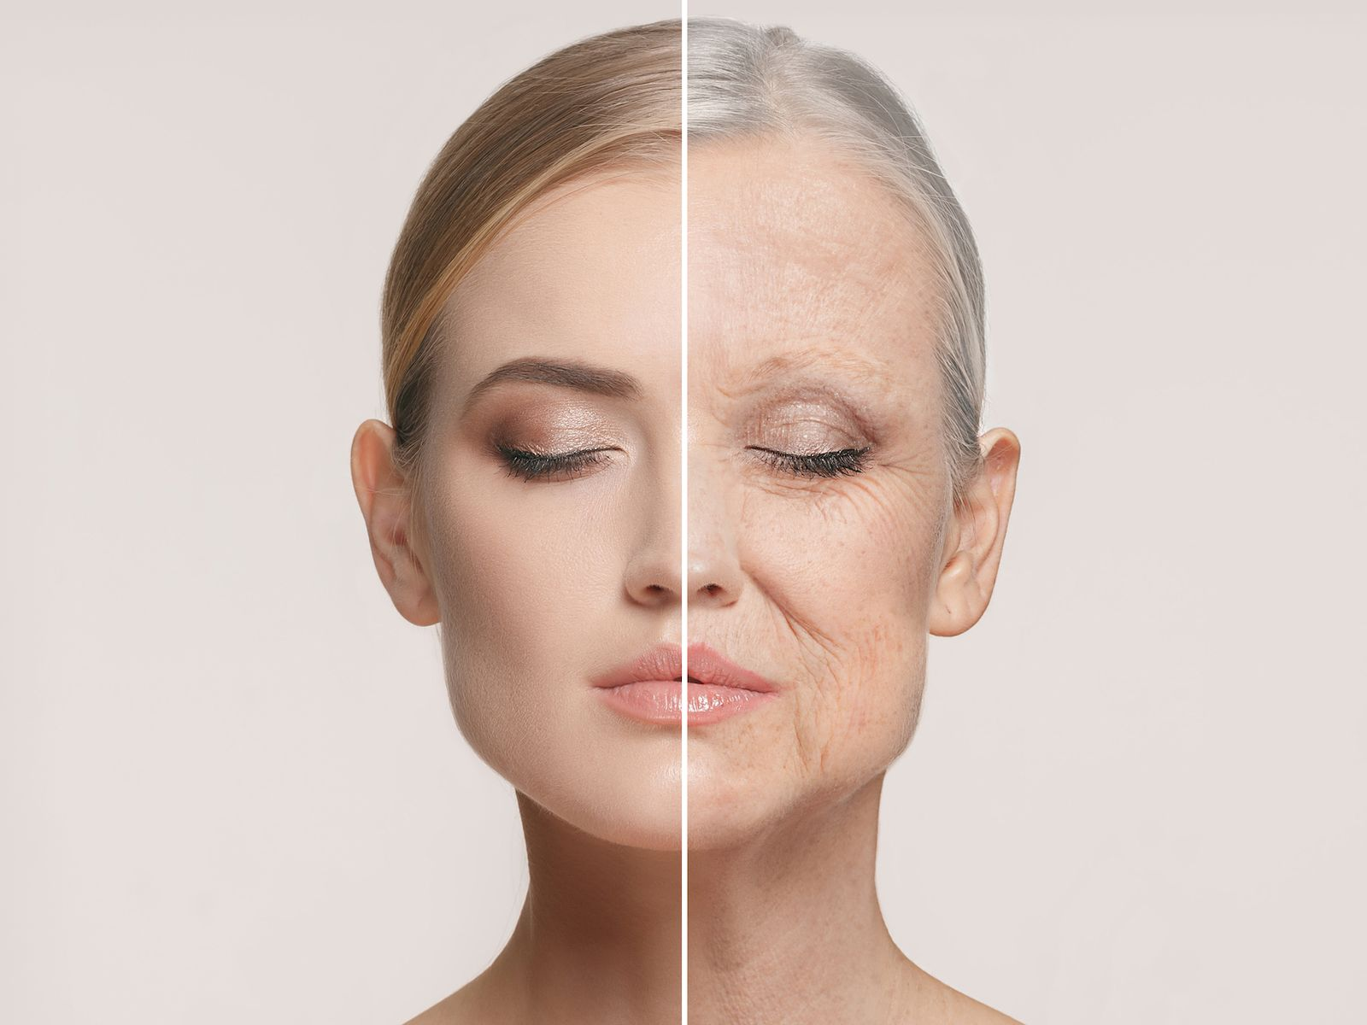
ÖNERİLER
Farklı boyutta veri kümeleri
Etnik köken tabanlı yüz yaşlandırma
Cinsiyet tabanlı yüz yaşlandırma
Çocuklar üzerinde yüz yaşlandırma

Slide 29
BİZİ DİNLEDİĞİNİZ İÇİN TEŞEKKÜRLER

